Slide 1
MEJORA EN LOS RESULTADOS DE LA ESTACIÓN DE MCC POR PUESTA EN OPERACIÓN DE SISTEMA VKT Y OVC EN CENTRAL IZALCO

Slide 2
Aumento de perdidas en MF
La zafra 14/15 en CI estuvo caracterizada por un aumento en perdidas en miel final debido a :
Aumento de impurezas ingresando el meladura
Mayor cantidad de caña molida por día
Falta de capacidad en tachos para procesar el exceso de mieles producido.

Slide 3
Contexto de Zafras pasadas
El aumento en las perdidas en Miel Final en las zafras 13/14 y 14/15 fueron producto de mayor promedio de molida diaria y menor pureza de meladura entrando a tachos.

Slide 4
Ese aumento en l MCC/t caña significaba un volumen de 2000 ft3 mas de masa a procesar lo que implicaba al menos dos templas mas por día
La grafica 15.10 de Peter Rein explica como al disminuir la pureza de meladura aumenta la cantidad de masa cocida a procesar

Slide 5
Alternativas para el manejo de mayor cantidad de MCC
 | 1. Acelerar las templas de MCC | 2. Bajar la molida para producir menos miel
Consecuencias | Perdida de Agotamiento en los tachos | Produciría un atraso en la finalización de la zafra
 | Perdida de agotamiento en cristalizadores
 | Tamaño de cristal pequeño
 | Elevada pureza en miel final
Se decidió trabajar con la opción 1 ya que produciría menores costos en perdidas

Slide 6
Relación entre Producción de MCC y pérdidas
Las mayores perdidas en miel final fueron reportadas en momentos de mayor producción de MC C
Durante toda la zafra 14/15 la pureza de miel final fue elevada, con un promedio de 37.88

Slide 7
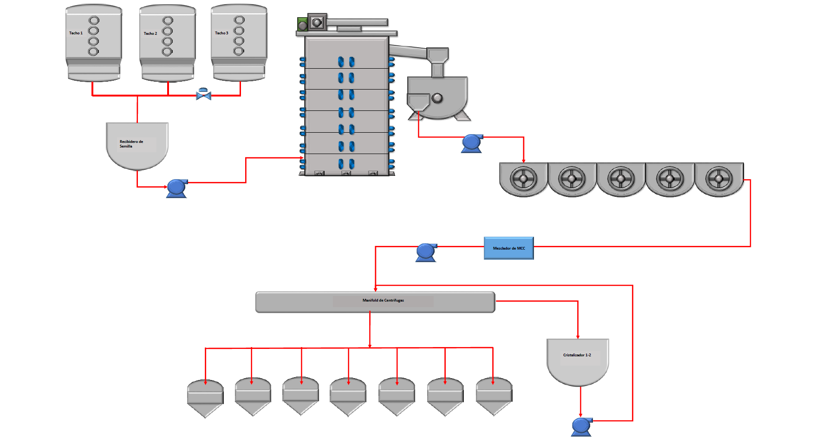
Esquema antiguo de tachos MCC Central Izalco
3 tachos de 1175 pies 3
1 cristalizador vertical
1 cristalizador Horizontal
1 cristalizador Blanchard
1 mezclador de MCC
7 centrifugas
La capacidad en volumen de la estación era de 17384 pie3

Slide 8
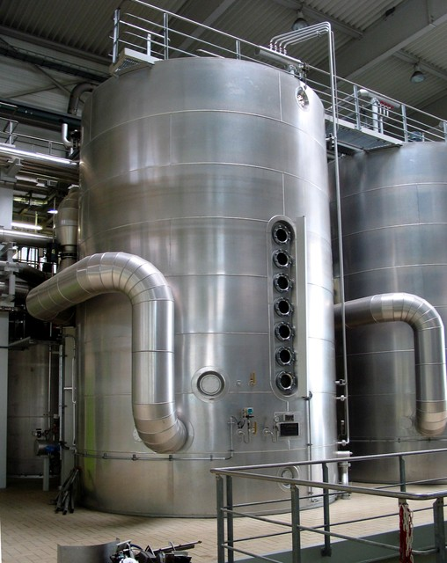
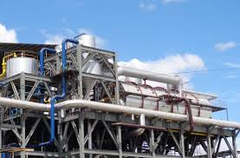
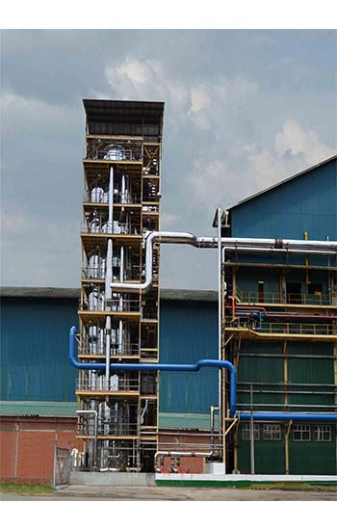
Dado el escenario de la zafra 14/15 se decidió invertir en tachos de MCC
La principal pregunta que debíamos respondernos era:
¿ Qué tecnología era la mas apropiada para solventar la falta de capacidad ?
Tachos Continuo Horizontal
Tachos Continuo Vertical
Tachos Batch

Slide 9
Factores a Analizar previo a la inversión
Se contaba con poco espacio disponible en la planta para la instalación de equipos
El sistema se iba a diseñar para las peores calidades de caña, que generarían altos volúmenes de masa, y altas viscosidades
Se debía mejorar el tamaño de cristal y agotamiento en MCC
El sistema no debía generar disminuciones en la molida.
El proyecto se debía instalar en el menor tiempo posible
Se debía mejorar aparte de los tachos el sistema de cristalizadores

Slide 10
Opción 1 tachos Batch
El volumen mínimo requerido para amplia la estación era de 3300 pie 3
Entre la zafra 11/12 y la zafra 14/15 la cantidad de MCC incremento en 7.5 litros/ tonelada a una molida de 12,400 t diarias, representa un volumen de 3,300 ft3
Se necesitaban al menos 2 tachos de 1,175 ft3 para compensar la capacidad y dejar de acelerar las templas
No se tenia espacio disponible en la planta para albergar mas tachos
Esto no mejoraría considerablemente la calidad de la azúcar C producida
La opción fue descartada

Slide 11
Opción 2 tachos Continuo Horizontal
Ventajas | Desventajas
Incremento de la capacidad de la estación en una sola inversión | La estructura necesaria para poder albergar el tacho continuo es considerable, aparte del espacio que utiliza
Grupo CASSA contaba con la experiencia de montaje y operación de un CVP en ingenio Chaparrastique | Según la experiencia en Ingenio Chaparrastique para las limpiezas el tacho debe liquidarse completamente generando altos volúmenes de agua
Tecnología ampliamente probada y habían muchas referencias sobre este equipo | La molida se reduciría durante la limpieza del tacho
Menor uso de energía | Si el tacho se necesitaba para MCC la alta viscosidad de la masa influiría para aplicar mas agua y jigger steam para forzar la circulación
Autores afirman que por tener una gran cantidad de celdas en serie el CV de los cristales no se ve eafectado

Slide 12
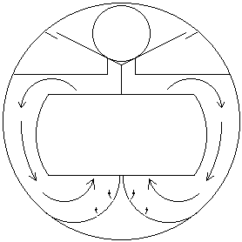
Agitación en un tacho continuo Horizontal
El patrón de flujo en un tacho horizontal debe ser ayudado con jigger steam y en la mayoría de los casos con agua, lo que implica un gasto energético no considerado
El tacho vertical por tener agitadores posee mayor gasto de energía, pero permite trabajar a mayores %Cristales que se traduce en mayor rendimiento. Y menor recirculación de mieles

Slide 13
Estructura Necesaria para Instalar el CVP
Por la estructura y espacio disponible en la fabrica para instalar un CVP, la opción fue descartada

Slide 14
Opción 3 tachos Continuo Vertical
Ventajas | Desventajas
Requiere poco espacio superficial para su instalación (área 24.63 m2) | No se tenían antecedentes de un tacho vertical para caña de azúcar en MCC
No necesita estructura auxiliar para su soporte | Consumo energético mayor por los 4 agitadores comparado con un CVP
Para las limpiezas de las recamaras no es necesario parar el tacho o disminuir molida, se puede hacer un by pass a la recamara a limpiar | Mayor necesidad de bombeo por estar instalado alejado de la estación de tachos
El fabricante ofrecía un tamaño de cristal de 300 micrones | Muchos autores afirman que por no tener el VKT suficientes celdas en serie el CV de los cristales de azúcar se puede ver afectado
Contenido de Cristales mas alto en MCC
Bajo consumo de vapor debido a la gran relación volumen/superficie de calentamiento y nula adición de agua para circulación

Slide 15
Se decidió por la opción del VKT por las siguientes razones:
No se tenia espacio en la planta y lograr tener el espacio necesario implicaría una gran inversión.
Por la experiencia en ingenio Chaparastique con el CVP se sabia que se necesita jigger y agua para forzar la circulación, por tener masa cocida de alta viscosidad se prefería gastar mas energía eléctrica para obtener masas cocidas con mayor % Cristales que implica mayor recuperación
Ampliar la capacidad de la estación de tachos a futuro es mas sencillo con un VKT, ya que viene preparado para tener una 5° recamara en la parte superior
Aparte de la inversión del tacho se necesitaban cristalizadores y BMA ofrecía toda la estación completa, tacho VKT y cristalizadores OVC

Slide 16
Esquema de VKT
Recamara 1
Las recamaras del VKT se pueden independizar para facilitar el proceso de limpieza, lo que permite seguir trabajando con 3 recamaras a la misma tasa de producción, sin reducir la molida
Recamara 2
Recamara 3
Recamara 4
Cada Recamara posee un agitador, los agitadores no son iguales en potencia, varia para poder trabajar con el aumento de viscosidad y %CC de la masa

Slide 17
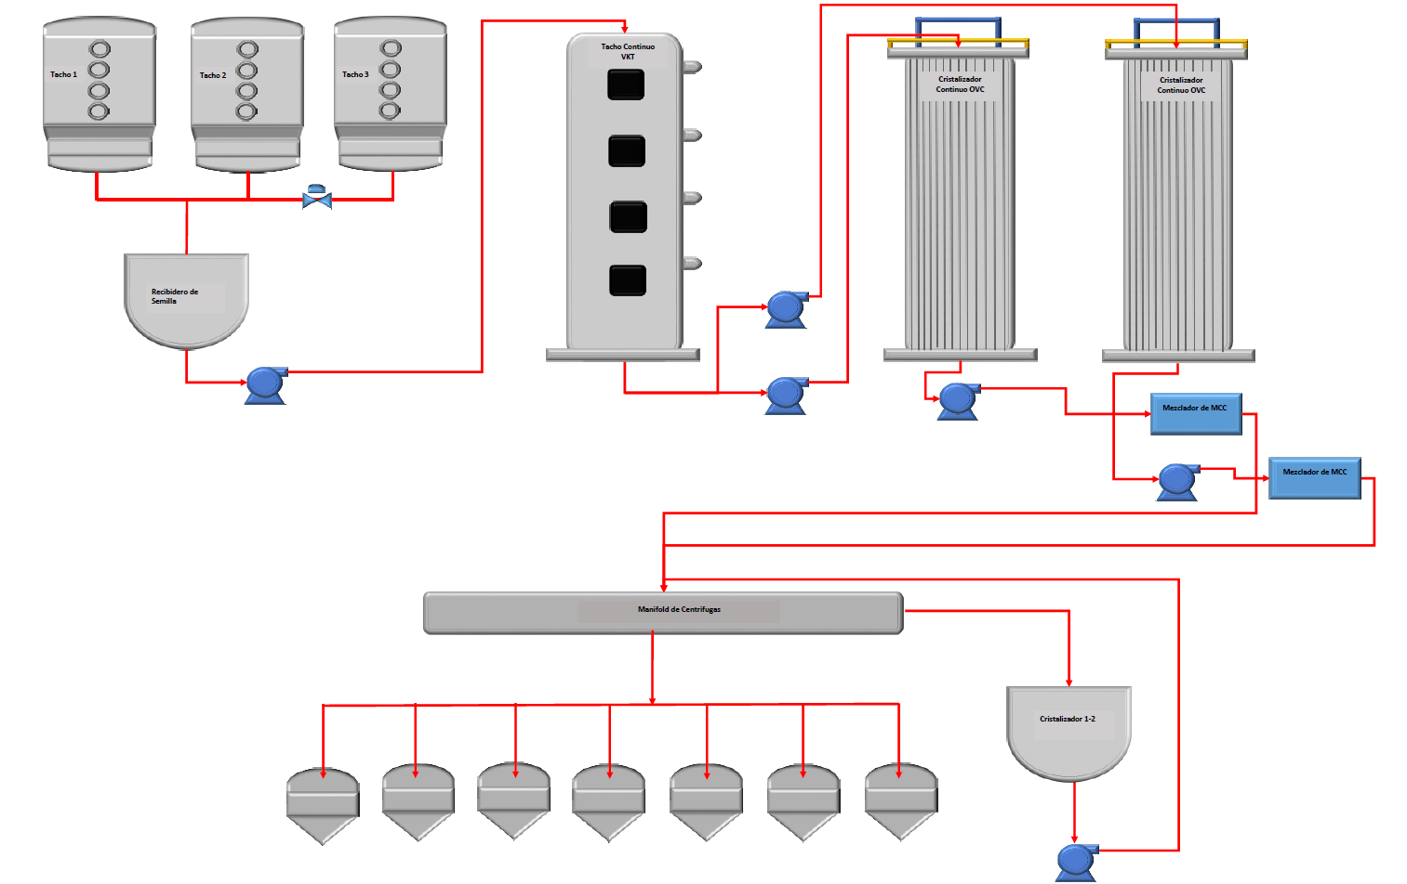
Esquema de MCC Central Izalco
Se reutilizaron los tachos 1 y 2 para hacer semilla y el tacho 3 se paso a ser tacho de segunda.
La semilla se inyecta al VKT entre 190-200 micrones
Línea opcional en caso de emergencia

Slide 18
Operación del sistema VKT y OVC
El sistema inicio operaciones en marzo 2016 y trabajó durante 53 días
Las zafra 16/17 el sistema trabajó la zafra completa permitiendo obtener mayor cantidad de datos
Por eso Los resultados en parámetros operativos se presentan en dos periodos que son los descritos anteriormente

Slide 19
Resultados del Sistema en parámetros operativos
Caída de Pureza en MCC en tachos
El incremento caída de pureza en el VKT durante el primer periodo de operación con respecto a los tachos Batch fue de 3.9.
El segundo periodo la caída de pureza en VKT estuvo afectada por los primeros días de operación, luego de esos días el promedio fue superior a 22.5 puntos

Slide 20
% Cristales en MCC
El % cristales en el primer periodo del VKT se aumentó hasta 34.83% es decir e incrementó en 2 puntos, durante la zafra 16/17 problemas de lluvias durante el primer mes de zafra afectaron este resultado

Slide 21
AM de cristales MCC
El tamaño de cristal de MCC que durante años su tamaño promedio era de 200 micrones, alcanzó valores de 300 micrones en el primer periodo del VKT. En el segundo periodo tuvo un promedio de 250 micrones.
Durante la zafra 15/16 ese aumento en el tamaño del cristal disminuyó el aumento de pureza en centrifugas de 4.3 a 3 puntos.

Slide 22
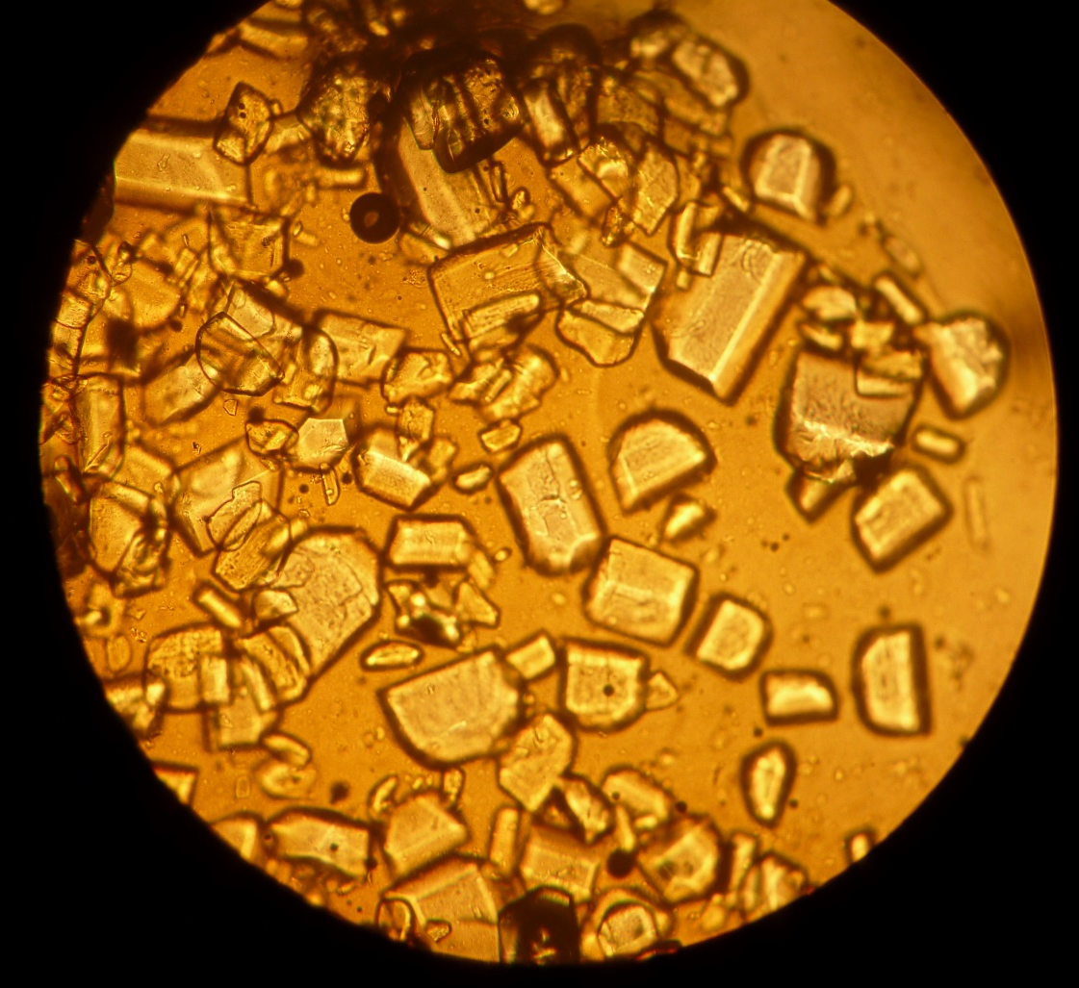
Fotos de Cristales de MCC
Cristales antes VKT
Cristales después VKT

Slide 23
CV de Cristales de VKT vrs Tacho continuo Horizontal
VKT
CVP
Alimentación al centro de la calandria
Descarga 400 mm arriba de la calandria
La alimentación a cada recamara es en el centro lo que garantiza que los cristales entrando se depositen al fondo por el patrón de circulación y alcancen su crecimiento antes de salir a la siguiente recamara. Esto garantiza que no hay corto circuitos y el CV no se ve afectado.
Los CVP se menciona que al tener mayor cantidad de compartimientos en serie, permite mejorar el CV ya que los efectos de cualquier corto circuito de masa se anulan en las cámaras siguientes y se asemejan mas al flujo de pistón ideal. Pero por no tener agitacion forzada las masas trabajan a menor %CC para facilitar la movilidad y el agotamiento

Slide 24
CV de cristales MCC
Durante la Zafra 15/16 el valor de CV de los cristales sin VKT fue de 38.9 y en el periodo con VKT el CV fue e 37.05, con lo cual se demuestra que la dispersión de cristales de MCC no se afectó

Slide 25
La datos de CV de los cristales en el periodo en que entró en funcionamiento el VKT indican que el CV no llego a valores que autores que promueven los tachos horizontales proponen. Ellos argumentan que datos de CV >40 son esperados con VKT debido al cortocircuito entre recamaras y la ausencia de la cantidad de recamaras que simulen flujo pistón ideal.
El patrón de flujo de las recamaras en el VKT debido a los agitadores impide el corto circuito de la masa y permite trabajar a valores mas altos de contenido de cristales que aumenta el agotamiento y disminuye las recirulcaciones.

Slide 26
Pureza de Miel Final
La pureza de Miel final disminuyó en 4 puntos por el inicio de operación del tacho y OVC la disminución en puntos de pureza con respecto a la zafra en la cual fue concebido el proyecto fue de 7 puntos.

Slide 27
Diagrama de Funcionamiento de OVC
Circuito de agua Cerrado
MCC salida tachos 70 °C
Intercambiador de placas
Serpentines móviles a 1m/min
Torre de enfriamiento
MCC salida tachos <45 °C

Slide 28
Caída de Pureza en OVC
Durante el primer periodo de funcionamiento de los OVC´s el promedio de caída de pureza fue de 6 puntos, mientras en el segundo periodo de funcionamiento la caída de pureza aumentó a 8.3 punto en promedio llegando a temperatura de 45 °C

Slide 29
Resultados en Económicos
A pesar que la pureza de meladura ingresando a tachos ha venido en descenso durante las ultimas zafras, y la cantidad de MCC/ t caña también ha ido incrementando, ha partir de la implementación del nuevo sistema de MCC la tendencia en las perdidas en MF, fueron revertidas.

Slide 30
Perdidas en Miel Final
Inicio operaciones VKT y OVC
Durante el primer periodo de operación del VKT y OVC se lograron recuperar 1300 t de sacarosa producto de la reducción en las perdidas en Miel Final.
Durante la zafra 16/17 la disminución en perdidas en MF significó 4484 t de sacarosa recuperadas

Slide 31
Pérdidas en Miel Final
Las perdidas en miel final la zafra 16/17 fueron las menores de los últimos 6 años manteniendo una alta molida y similar pureza de meladura a zafras anteriores

Slide 32
Conclusiones
El tacho continuo vertical consume mayor energía debido a los agitadores, pero gracias a ellos puede obtenerse una mejor calidad de masa cocida C en términos de contenido de cristales, mayor agotamiento de la masa y por ende menores perdidas en Miel Final.
El CV del cristal de MCC no fue modificado por el VKT y no se llegaron a valores >40 como muchos autores proponen por el contrario se han mejorado los tamaños de los cristales A y B disminuyendo la cantidad de cortes y desarrollos.
La Instalación de la nueva estación de MCC de BMA cumplió con los objetivos establecidos en el inicio del proyecto de mejorar la calidad de la MCC, aumentar la capacidad de la estación y reducir perdidas considerablemente.

